Slide 1
2022年1月13日，学校实验室安全管理中心协同科技处、保卫处、基建处和研究生处
对化学北楼的实验室安全进行了随机检查，发现存在严重的安全工作隐患：
1、实验室内存放大量的废旧纸箱，并且使用纸箱作为垃圾容器；
2、实验室走廊、逃生通道和楼道内安装的洗眼器上放置柜子及其它杂物；
3、实验室门上的观察窗口进行了遮挡；
4、学生做实验时不戴护目镜；
5、气体钢瓶不固定。

Slide 2
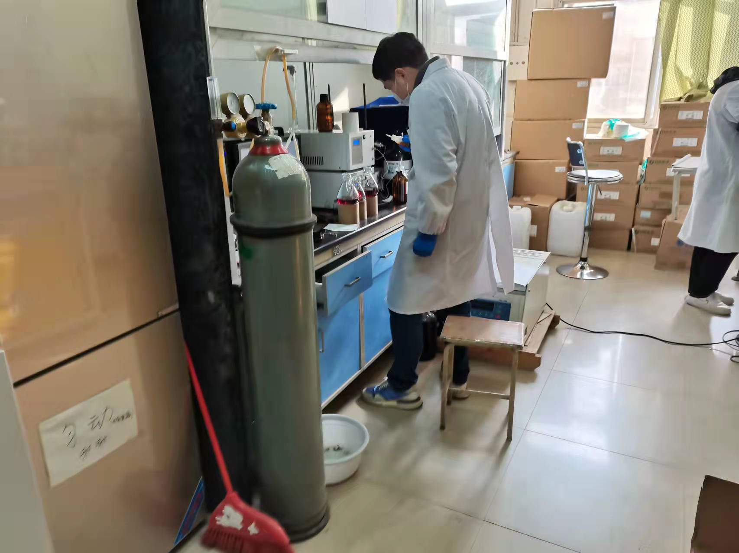
化学北楼N619
钢瓶不固定，不戴护目镜

Slide 3
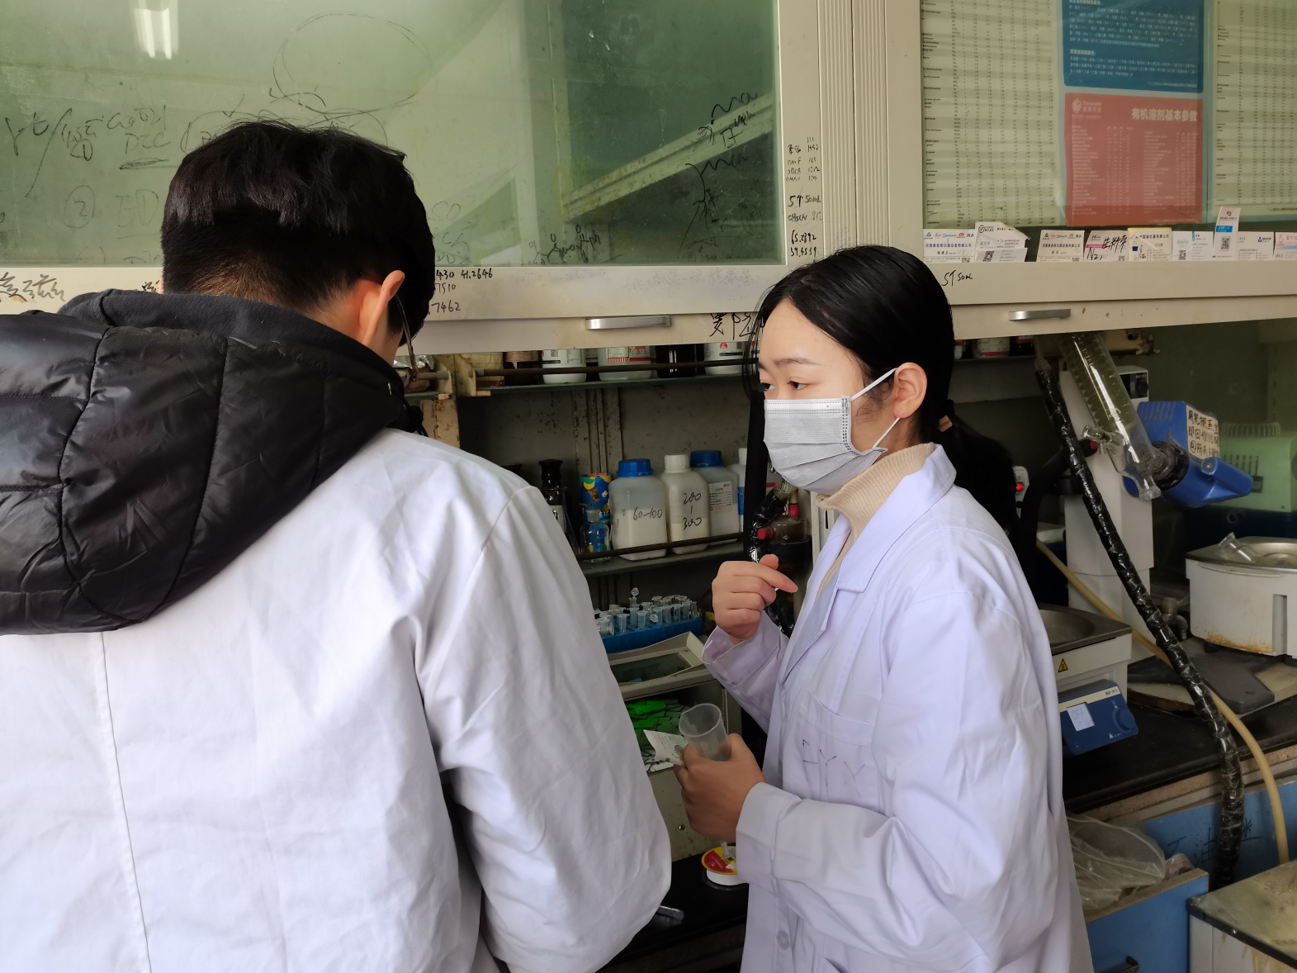
化学北楼N606
不戴护目镜

Slide 4
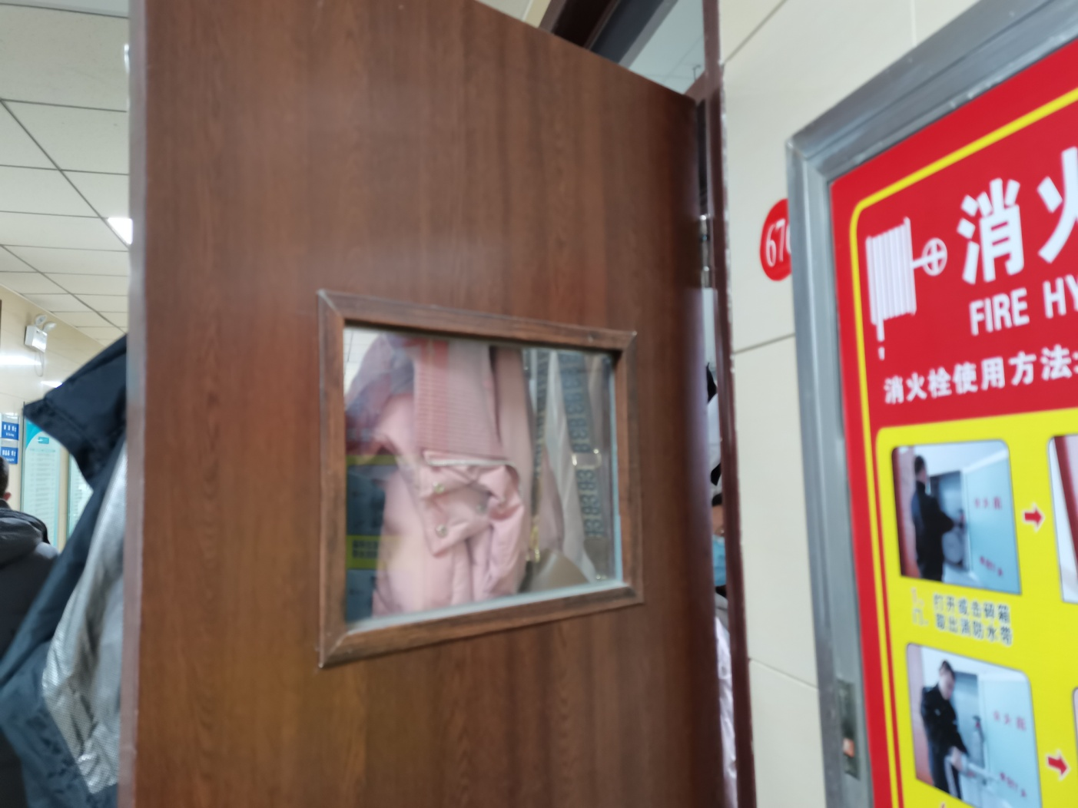
化学北楼N6层
遮挡观察窗

Slide 5
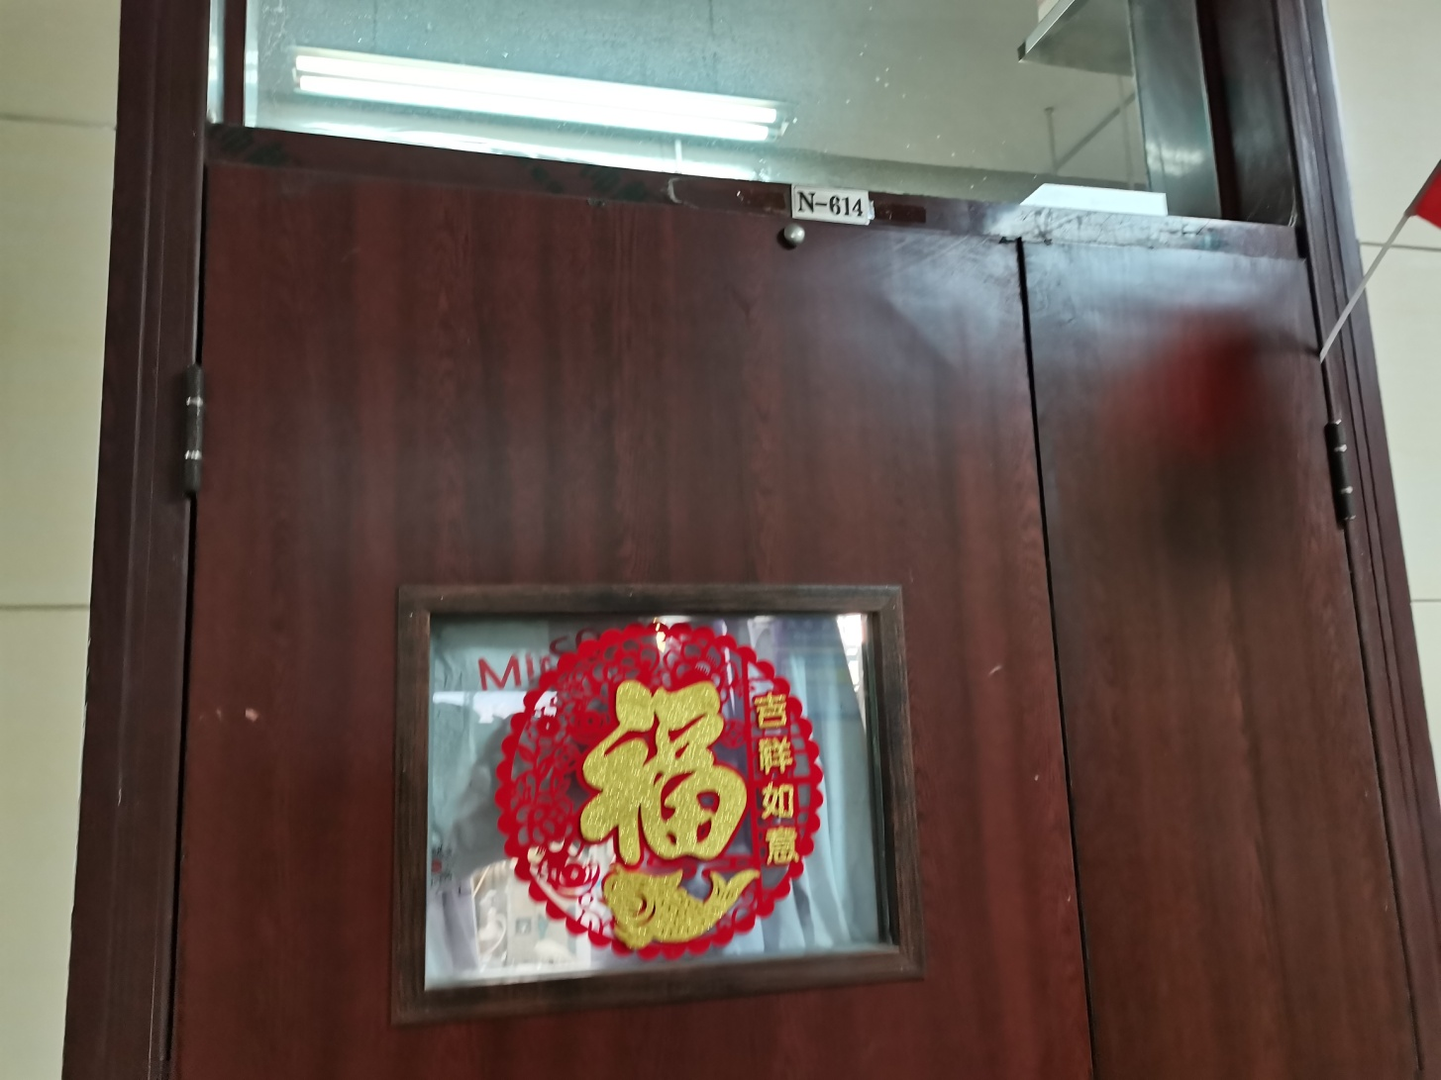
化学北楼N614
遮挡观察窗

Slide 6
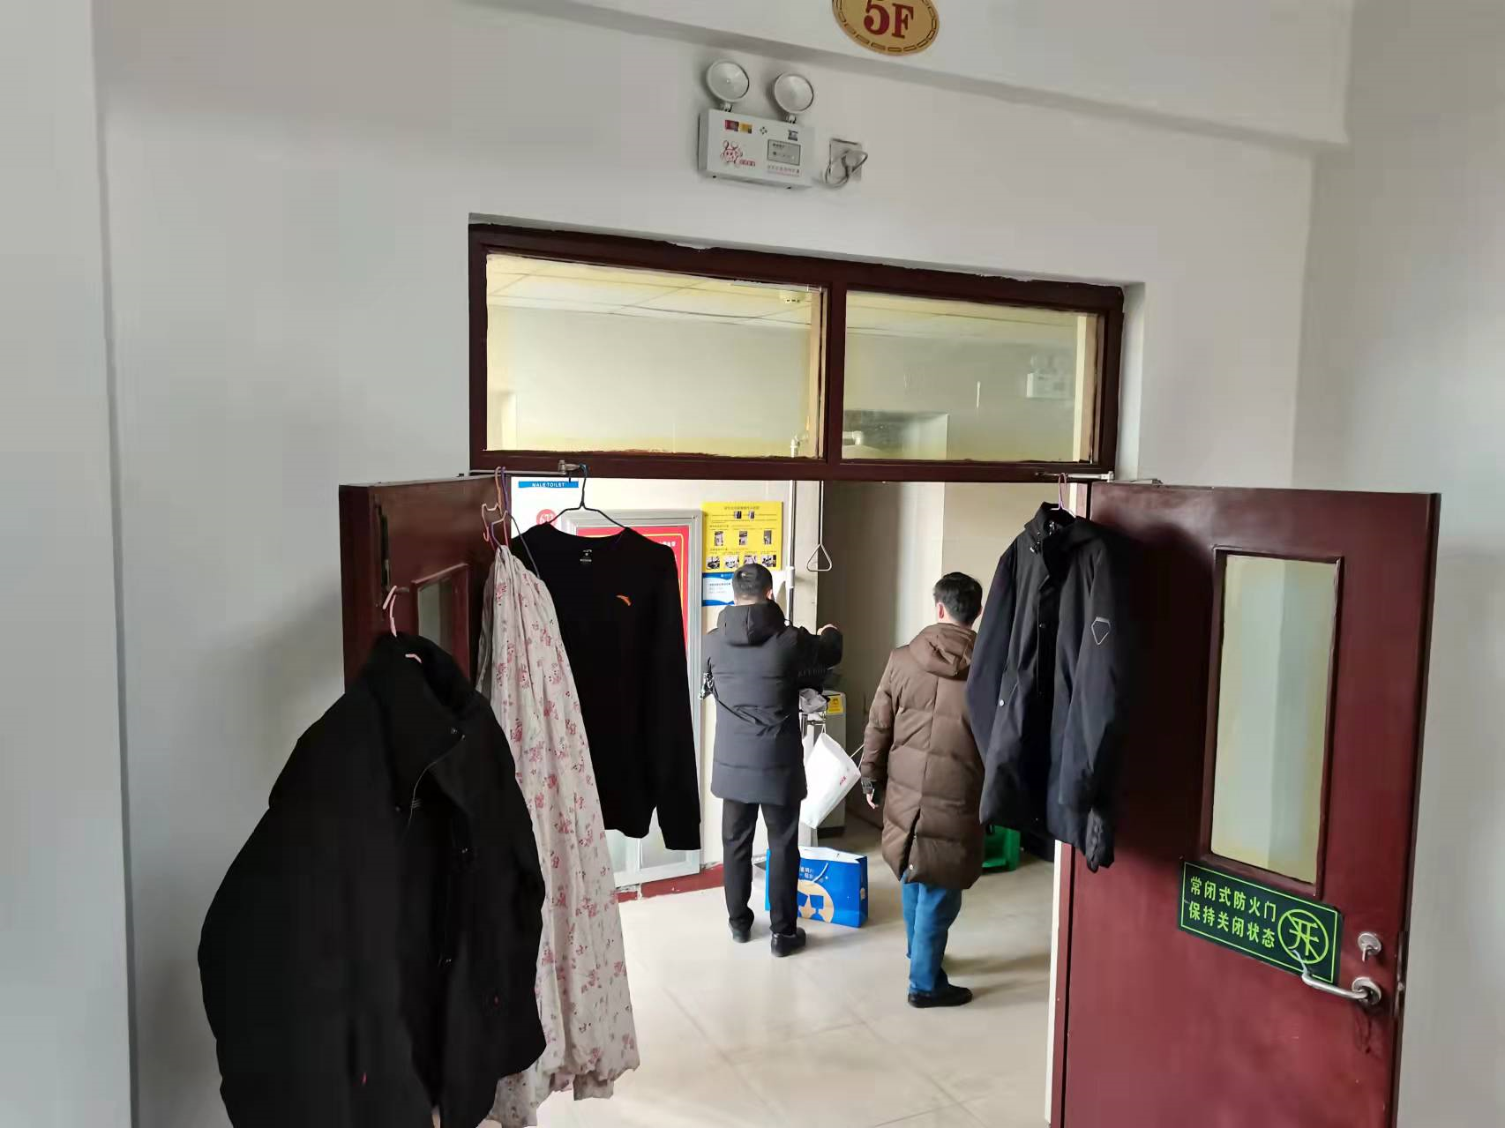
化学北楼N5楼
逃生通道、洗眼器上放置学生洗过的衣物

Slide 7
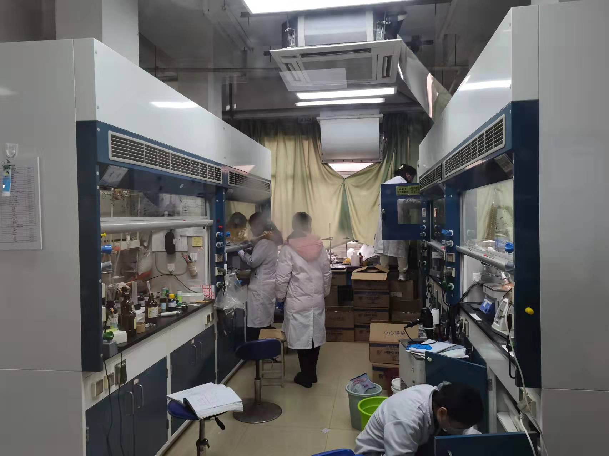
化学北楼S608
不戴护目镜

Slide 8
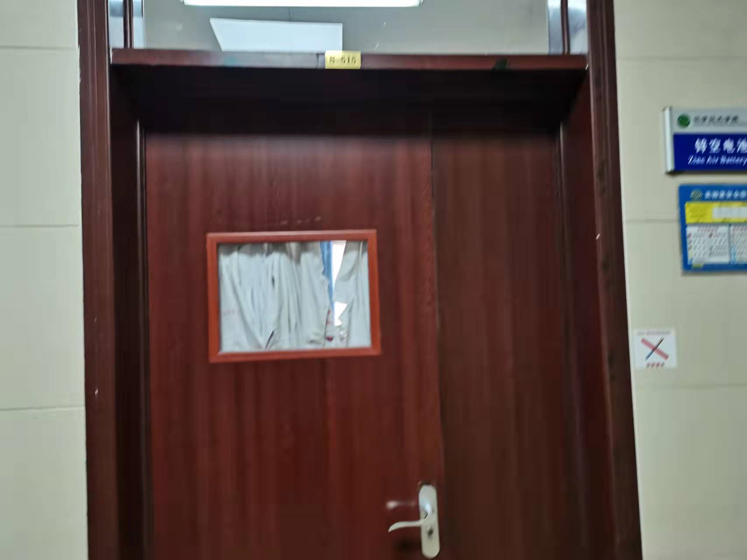
化学北楼S515
遮挡观察窗

Slide 9
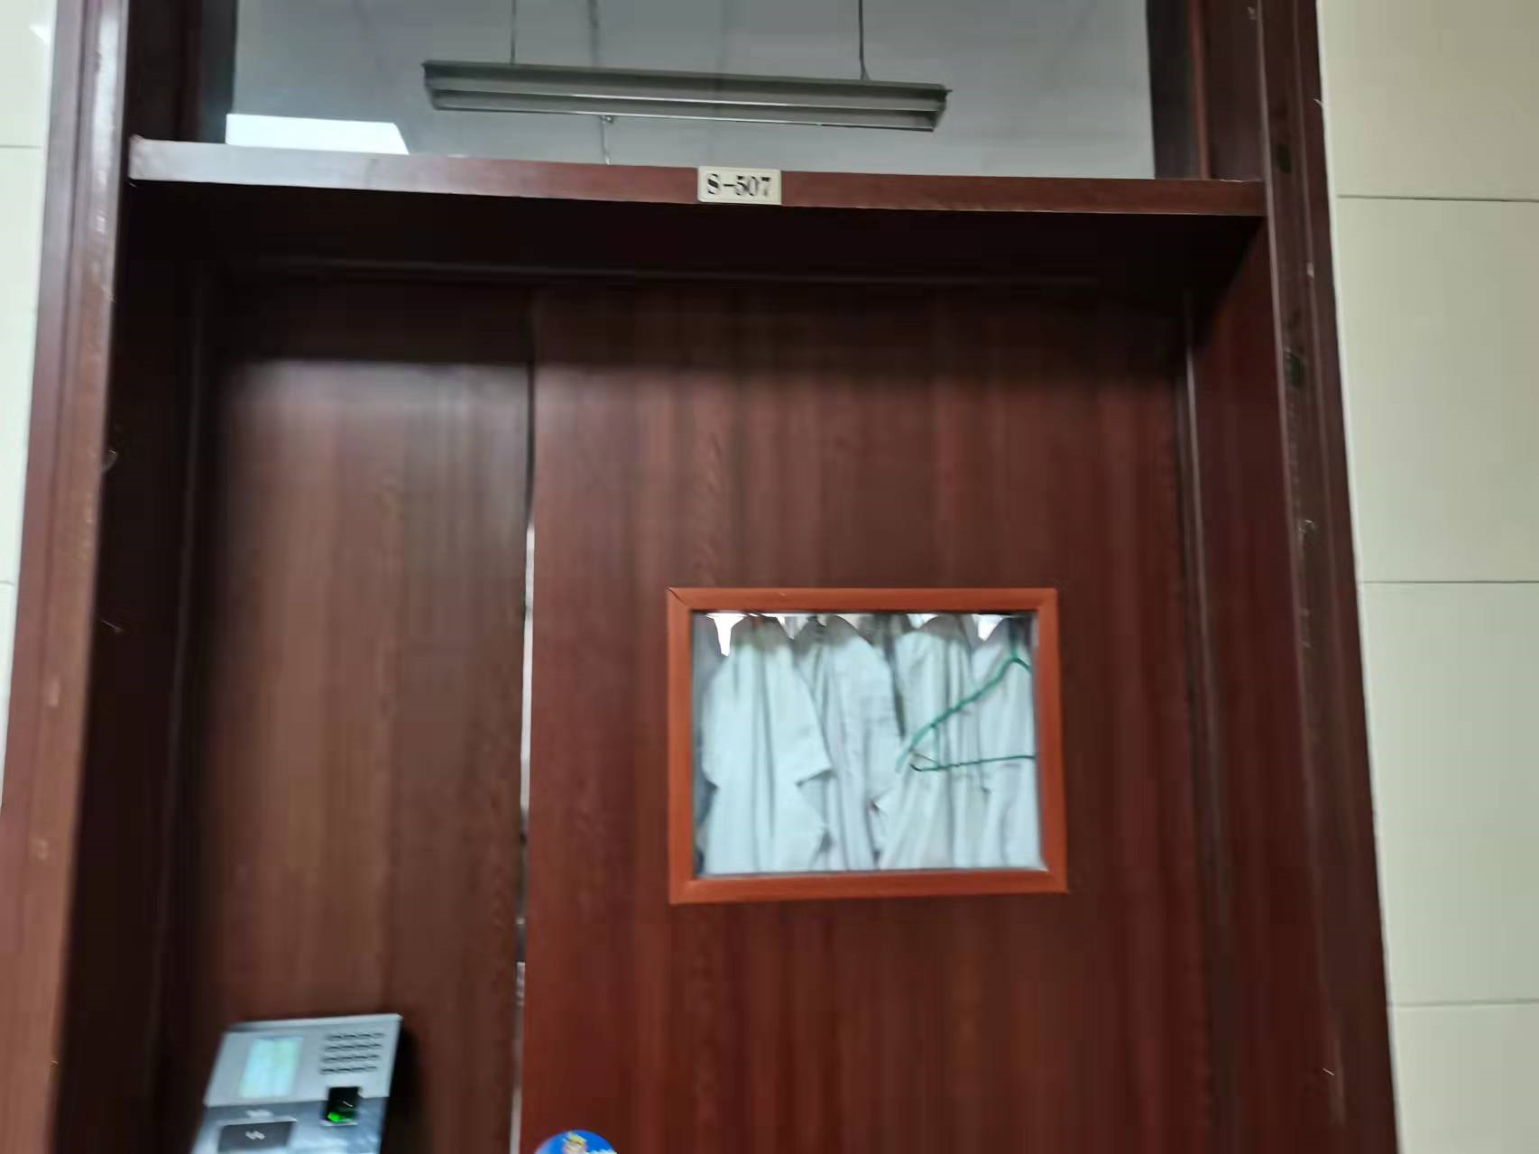
化学北楼S507
遮挡观察窗

Slide 10
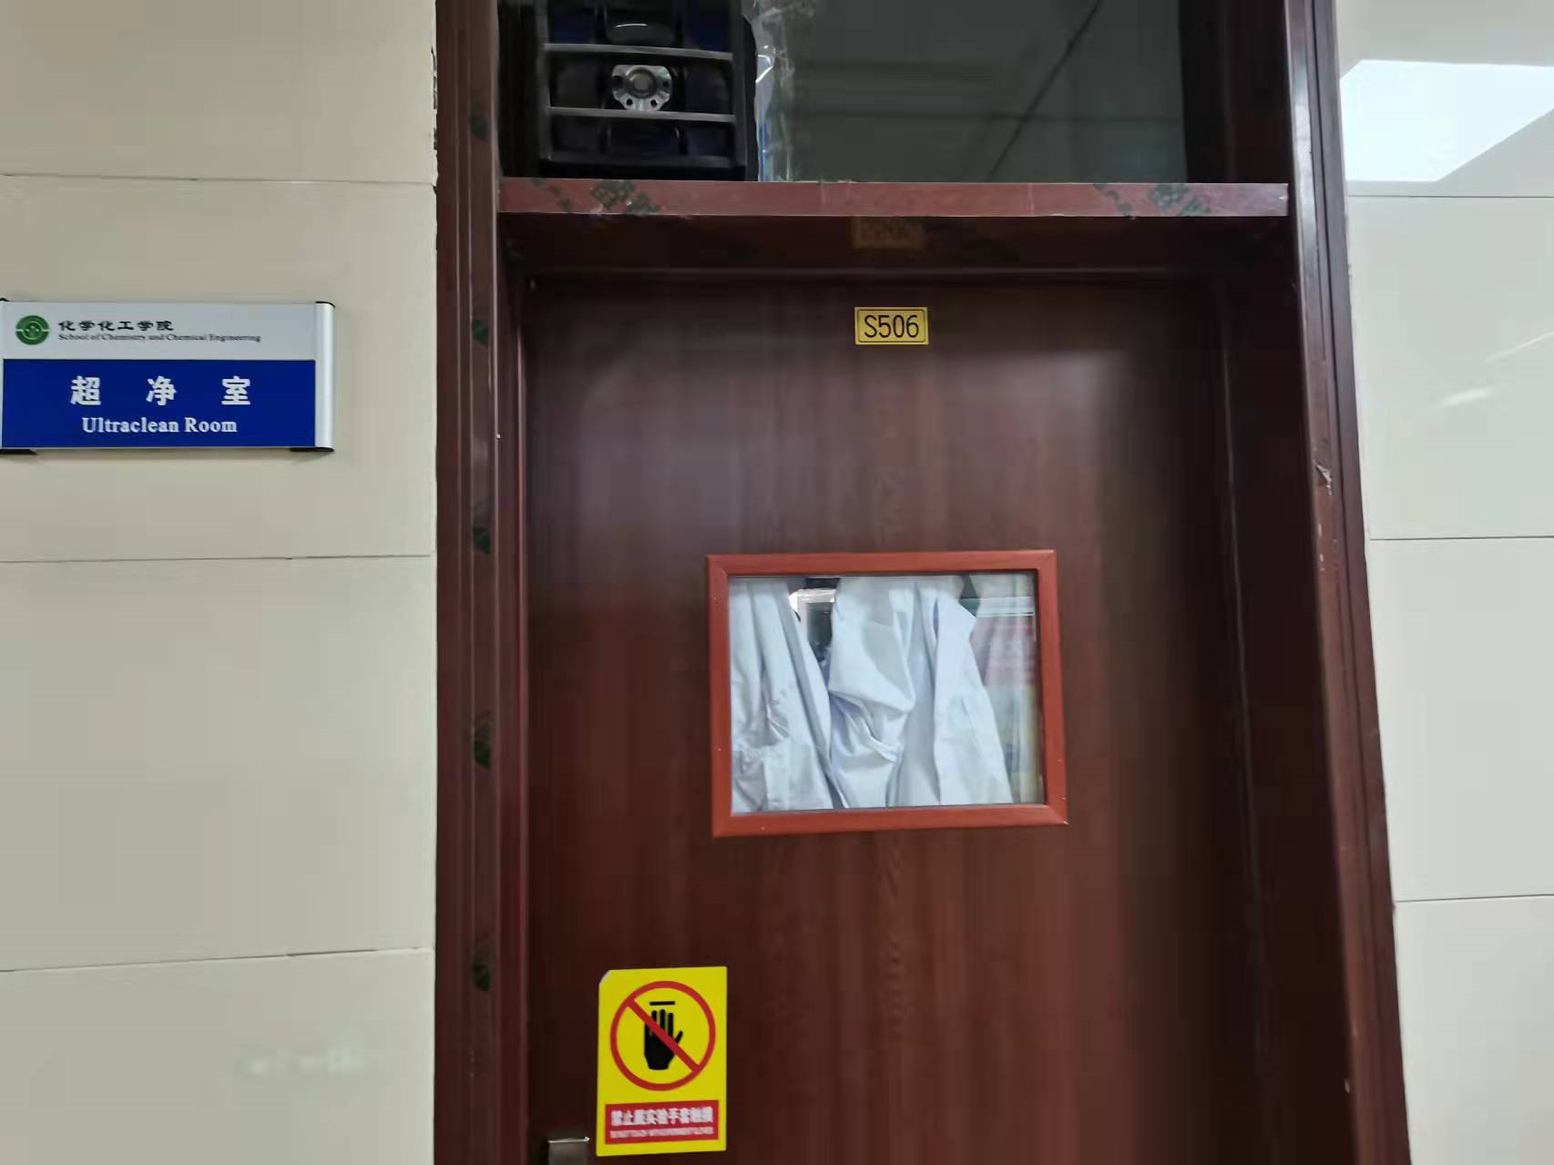
化学北楼S506
遮挡观察窗

Slide 11
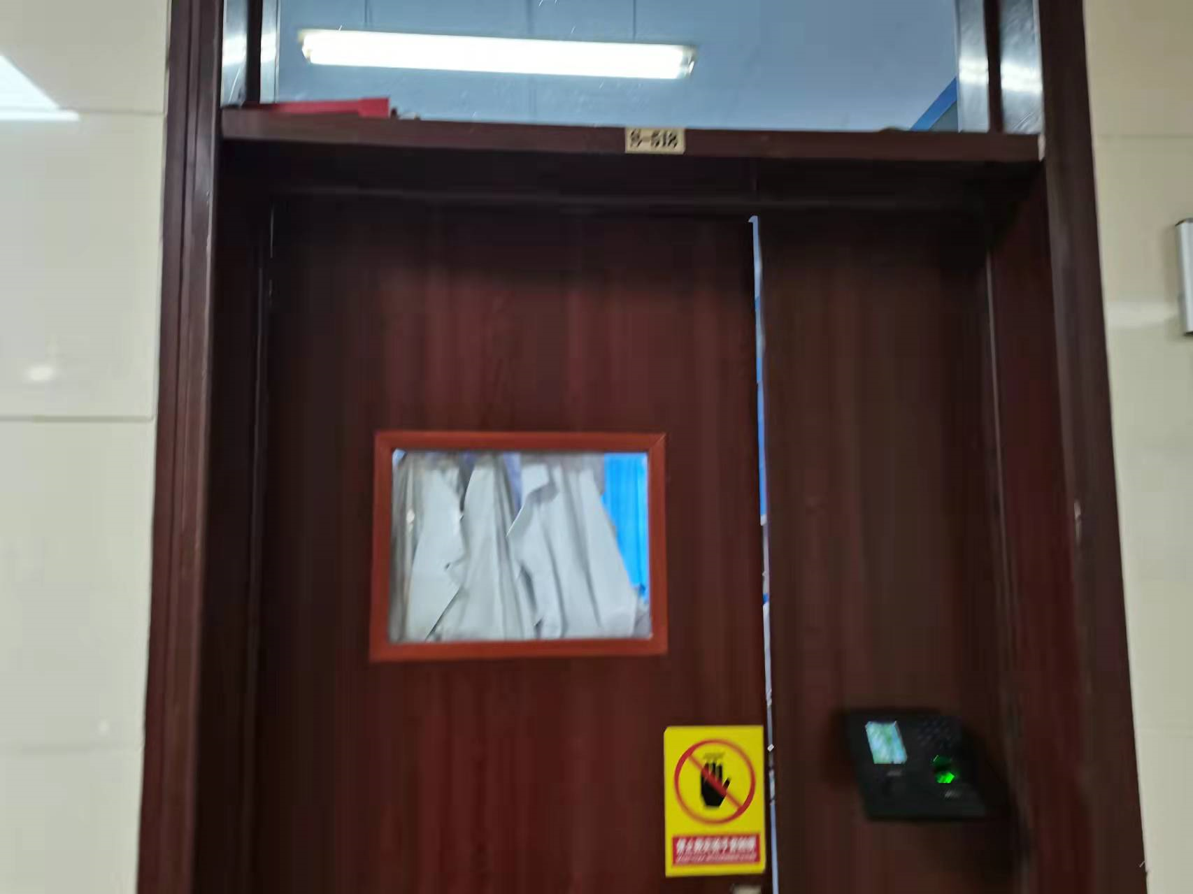
化学北楼S518
遮挡观察窗

Slide 12
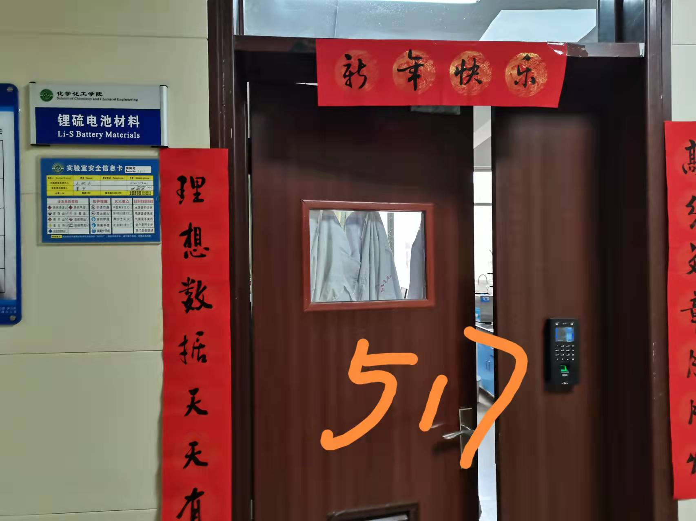
化学北楼S517
遮挡观察窗

Slide 13
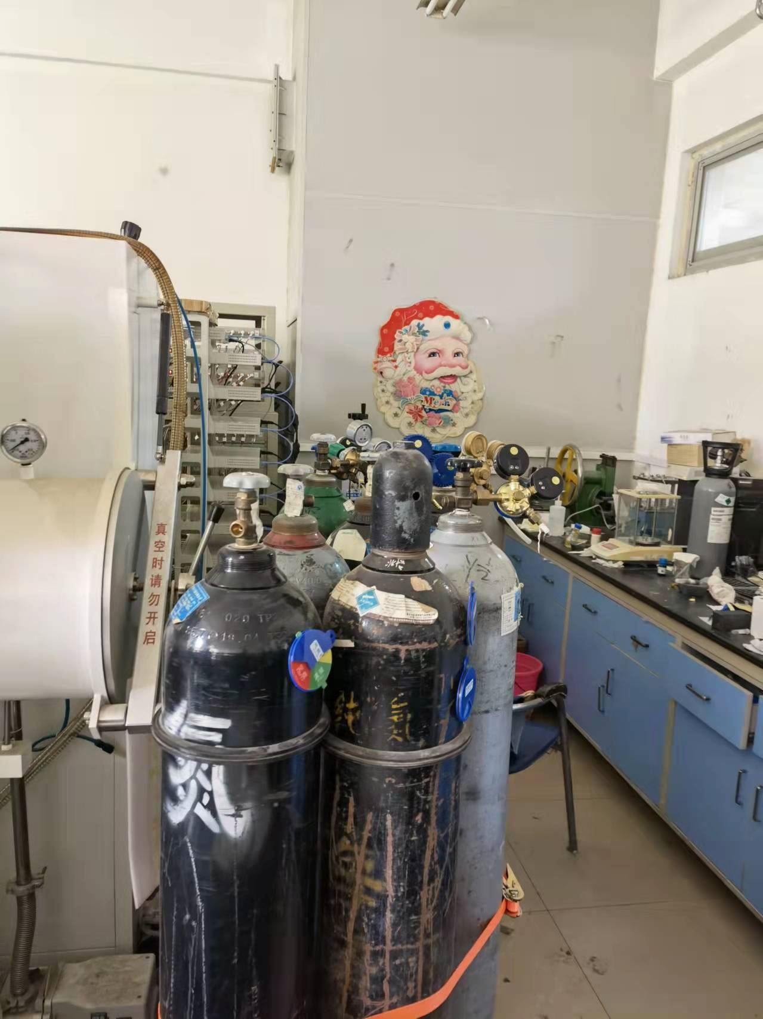
化学北楼N515
钢瓶摆放不合理，个别不固定

Slide 14
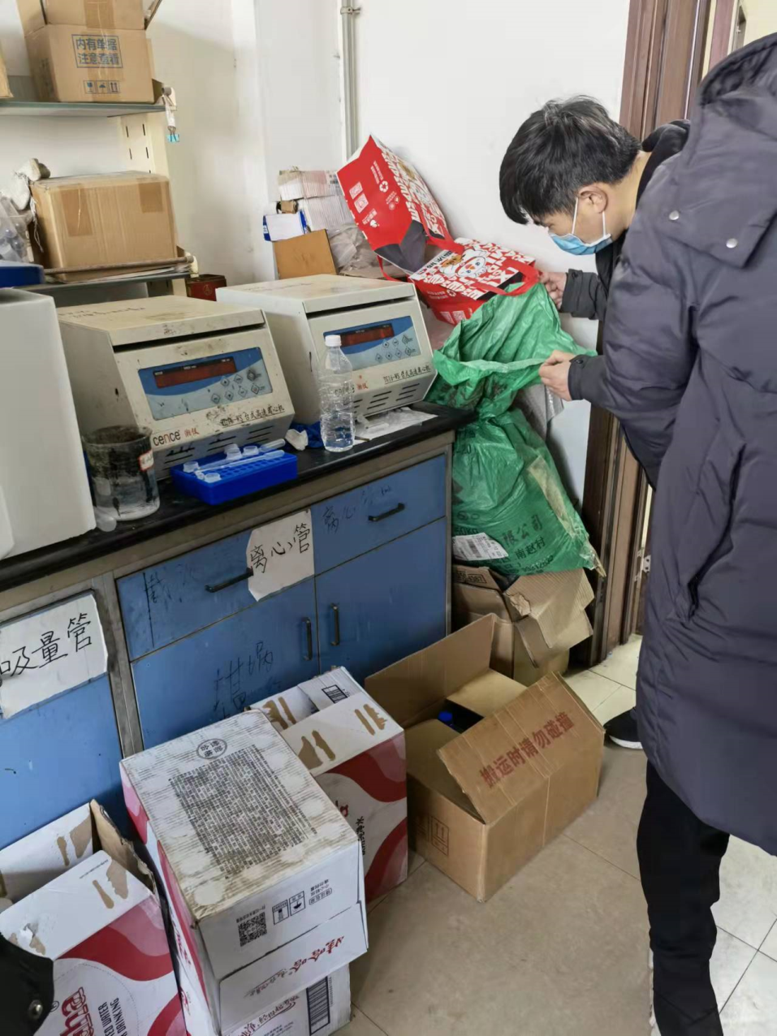
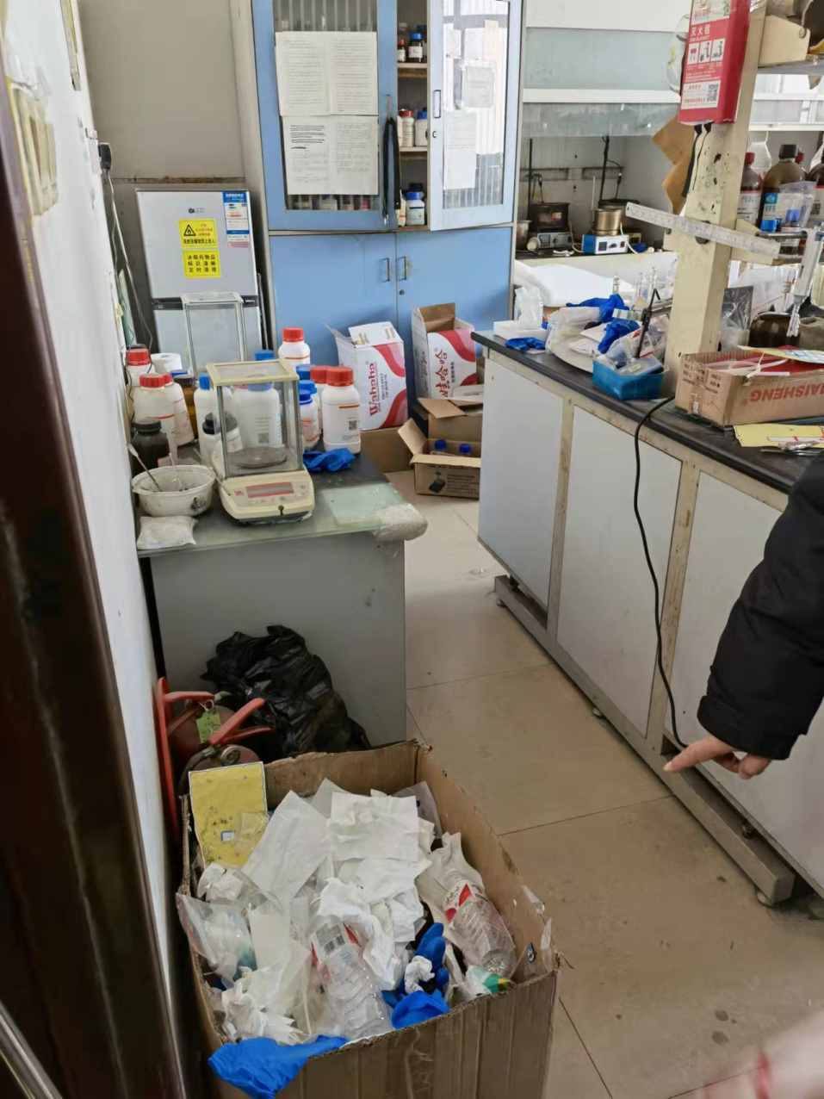
化学北楼
实验室大量堆放易燃的纸箱，别且使用纸箱做垃圾桶

Slide 15
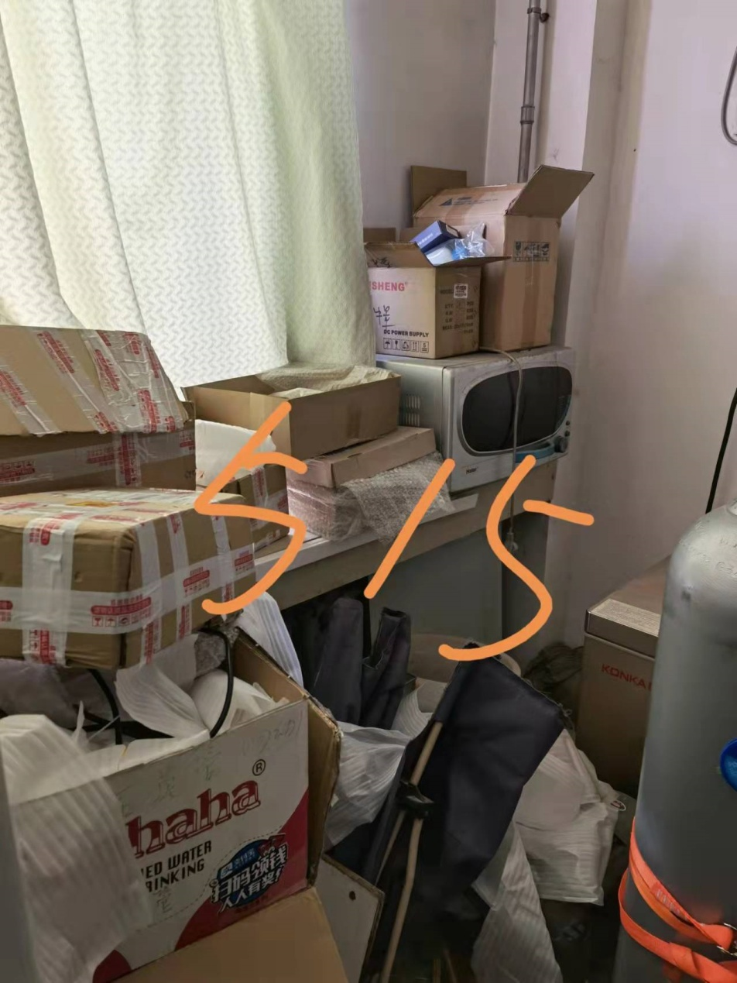
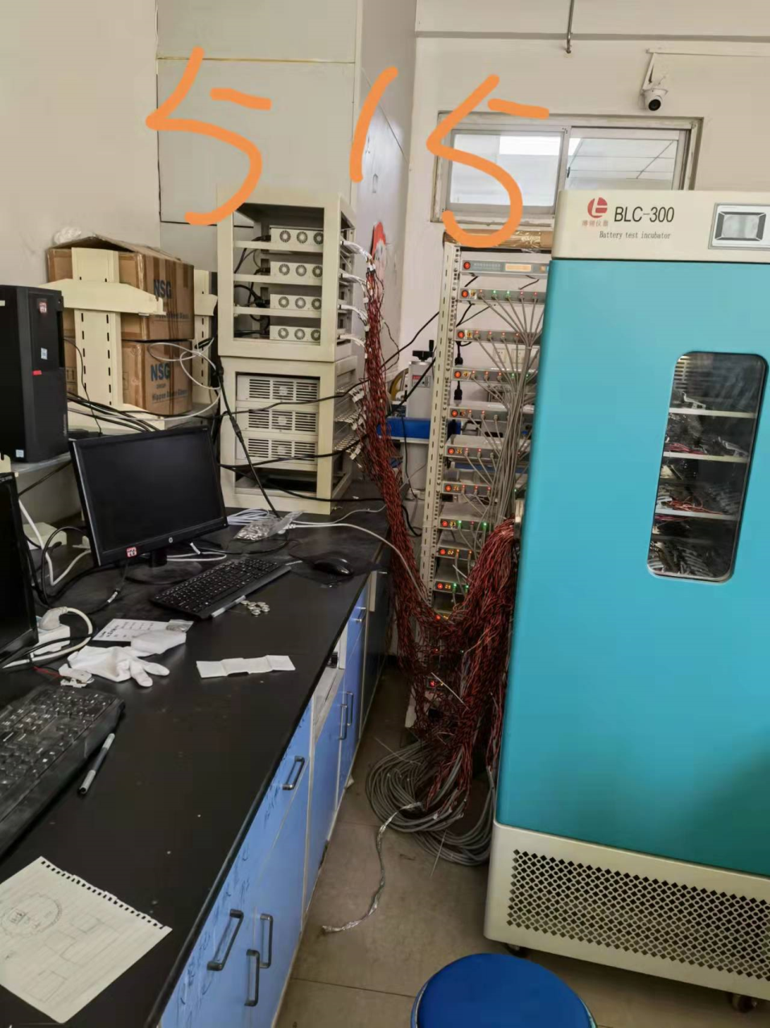
化学北楼N515
实验室大量堆放易燃的纸箱，仪器用线路凌乱

Slide 16
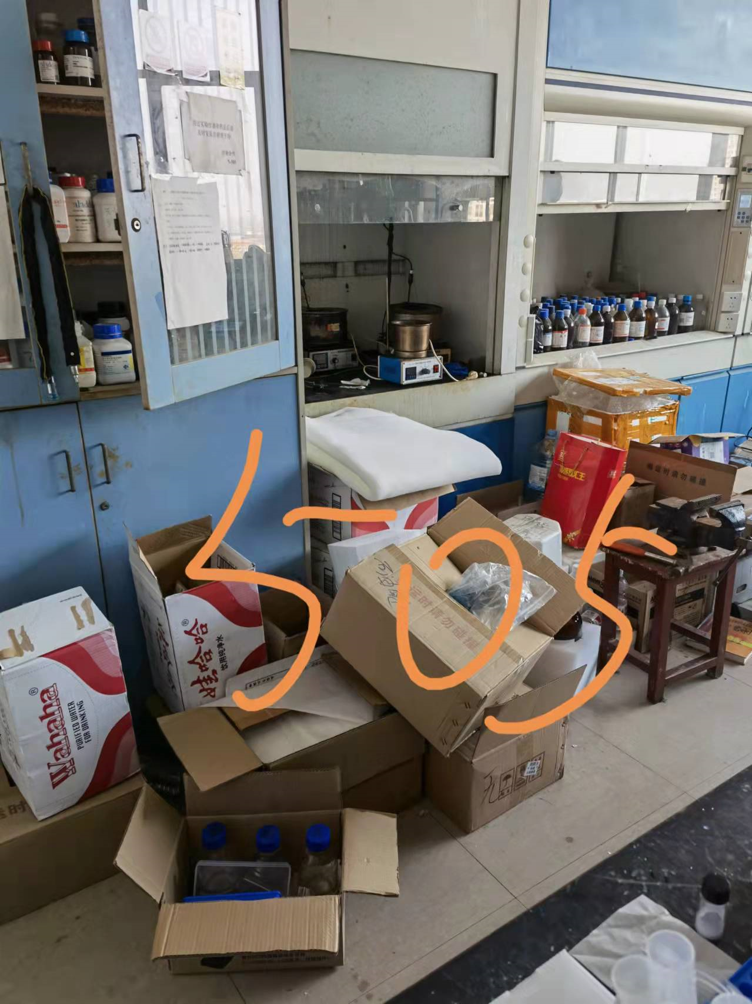
化学北楼N505
实验室大量堆放易燃的纸箱

